Slide 1





发扬敬业奉献精神
凝聚磅礴奋进力量
机关二支部
梁辰

Slide 2
1963年，毛泽东同志号召大家“向雷锋同志学习”。学习雷锋同志“干一行爱一行专一行”敬业精神和“服务人民，助人为乐”的奉献精神，党的二十大报告提出“在全社会弘扬劳动精神、奋斗精神、奉献精神、创造精神、勤俭节约精神，培育时代新风新貌”。敬业奉献精神是中国共产党人的鲜明底色和精神特质，激励我们凝聚磅礴奋进的力量。
前
言

Slide 3
01
第一部分
敬业奉献精神——
中华民族的传统美德

Slide 4
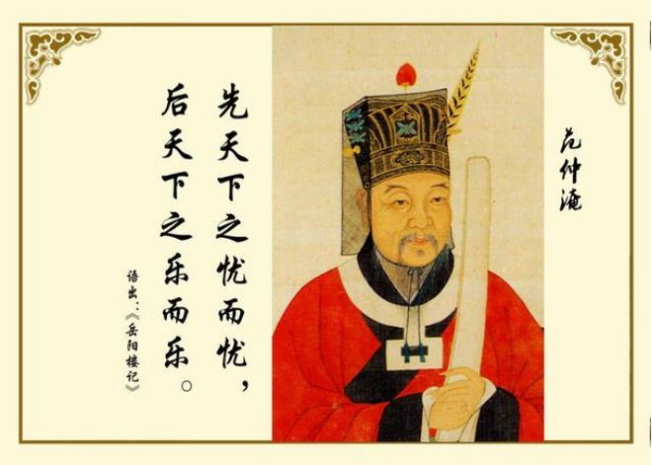
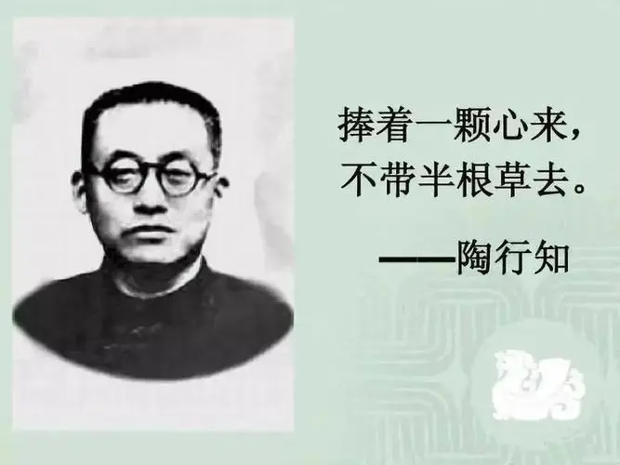
敬业奉献精神是中华民族传统美德，在几千年的文化历史中，我们总能发现先人后己，甘为人梯的楷模故事。

Slide 5
先人后己
甘为人梯
牺牲小我、成就大我
敬业奉献精神
为了国家和人民利益舍弃个人利益的的高贵品质，撑起了一代代中华民族的脊梁。

Slide 6
02
第二部分
我们身边敬业奉献的模范典型

Slide 7
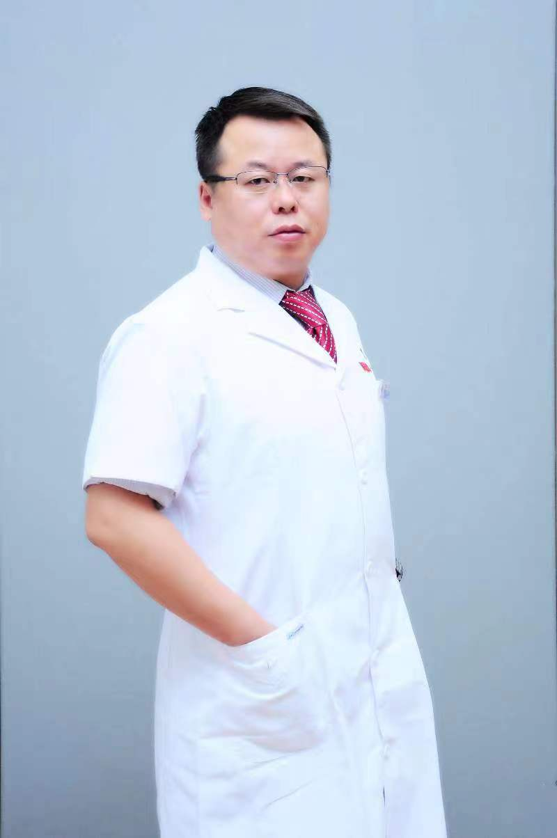
妙手仁心除病痛
用敬业奉献点亮生命之光
富拉尔基区优秀医师
心血管内科三病区副主任 刘佳

Slide 8
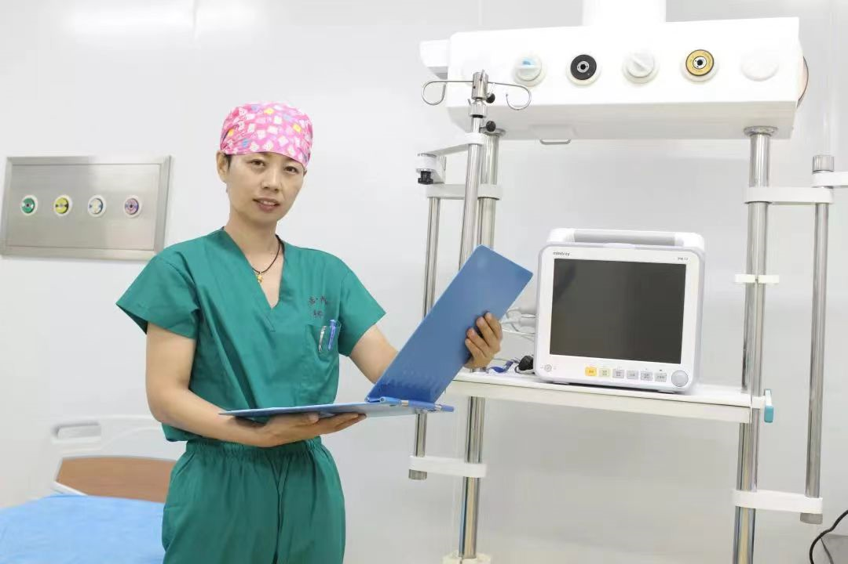
不忘初心
带病坚守岗位
用敬业奉献
守护百姓健康
黑龙江省最美护士
手术室护士长 满春喜

Slide 9
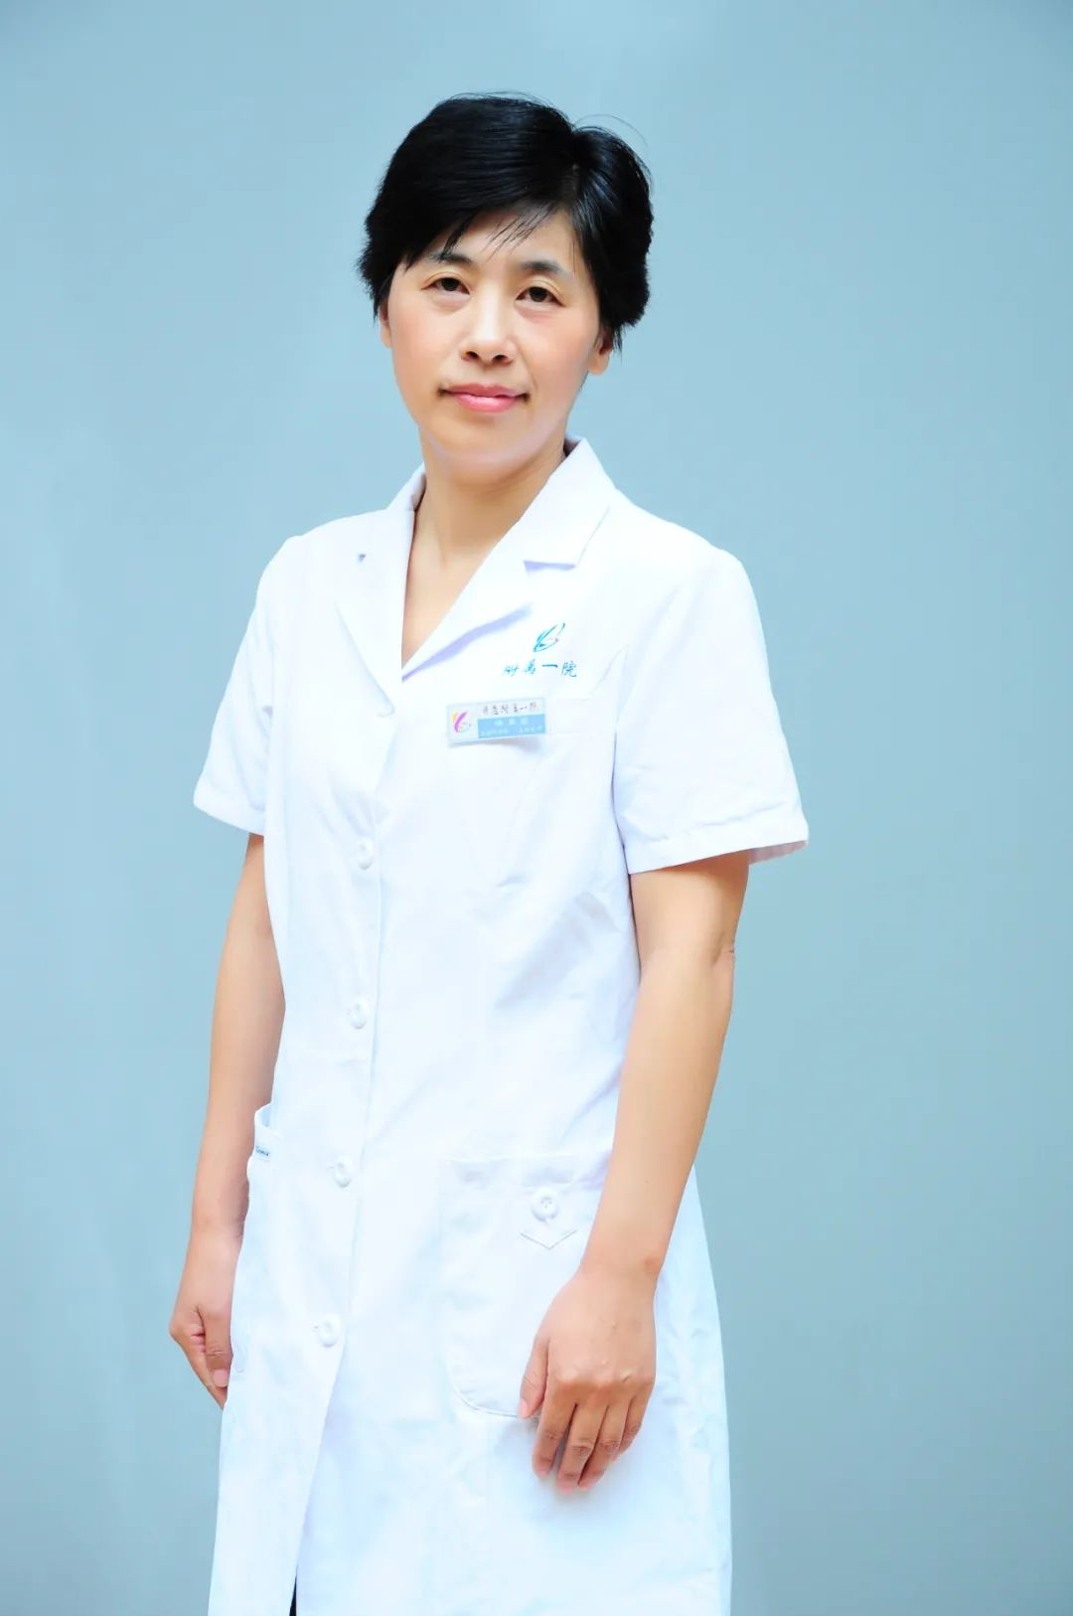
用敬业奉献展现勇气担当
核酸检测是疫情“早发现”的一个关键环节，核酸检测结果“阴阳之分，天壤之别”。如果对核酸检测结果误判，会社会的造成恐慌，如果漏检还会造成病毒传播。
齐齐哈尔市优秀科技工作者
检验科主任 徐亚茹

Slide 10
03
第三部分
凝聚磅礴奋进力量

Slide 11
凝聚磅礴奋进的力量
以敬业奉献模范为榜样
挥洒青春 凝聚力量
为医院高质量发展贡献力量
助力医院再创辉煌

Slide 12
感谢聆听 汇报完毕

